Slide 1
学习建议：
1、提前预习：教材内容以及网络课件，视频。
2、上课认真听讲，不用手机、电脑。
3、每堂课都有随堂小测。
4、课后复习、课后讨论，在网络平台发帖子、回复帖子，发学习笔记。
5、课后做网络作业，每一章有测试。
期末成绩评定：
平时成绩及网络学习20%，期中考试20%，
机考20%，期末考试40%。
加课程群
安排值日生

Slide 2



Slide 3
第一章 计算机系统概论
1.1 计算机的分类
1.2 计算机发展简史
1.3 计算机的硬件
1.4 计算机的软件
1.5 计算机系统的层次结构

Slide 4

1.1 计算机的分类
一、电子计算机从总体上来说分为两大类。
“模拟”就是相似的意思。模拟计算机的特点是数值由连续量来表示，运算过程也是连续的。
电子模拟计算机
电子数字计算机
是用数目字来表示数量的大小。数字计算机的主要特点是按位运算，并且不连续地跳动计算。
数字计算机与模拟计算机的主要区别
 | 数字计算机 | 模拟计算机
数据表示方式 | 数字0/1 | 电压
计算方式 | 数字计数 | 电压组合和测量值
控制方式 | 程序控制 | 盘上连线
精度 | 高 | 低
数据存储量 | 大 | 小
逻辑判断能力 | 强 | 无

Slide 5
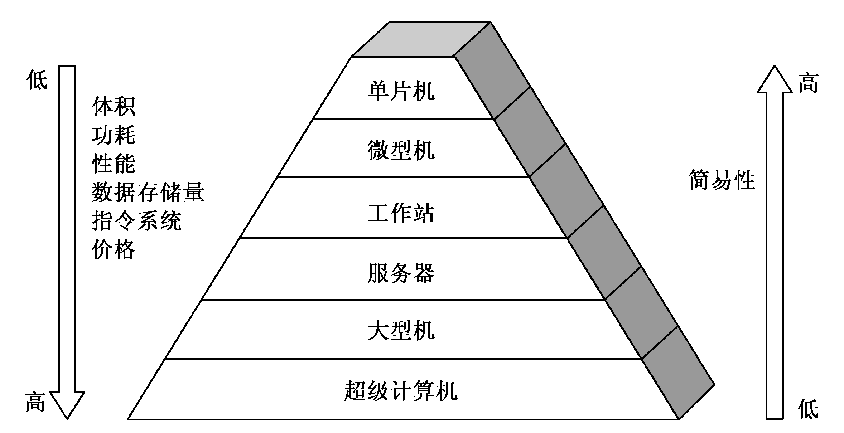
二、数字计算机分类
数字计算机根据计算机的效率、速度、价格、运行的经济性和适应性来划分，可以划分为两类：
专用计算机：
专用机是最有效、最经济和最快速的计算机，但是它的适应性很差。
通用计算机：
通用计算机适应性很大，但是牺牲了效率、速度和经济性。
三、通用计算机分类
通用计算机根据体积、简易性、功率损耗、性能指标、数据存储容量、指令系统规模和机器价格等可以分为：
多核机
单片机
多核机
PC机
单片机
PC机
服务器
大型机
超级计算机

Slide 6
1.2 计算机发展简史
1.2.1 计算机的五代变化
1.2.2 半导体存储器的发展
1.2.3 微处理器的发展
1.2.4 计算机的性能指标

Slide 7
1.2.1 计算机的五代变化
第一代为1946—1957年，电子管计算机：数据处理
第二代为1958—1964年，晶体管计算机：工业控制
第三代为1965—1971年，中小规模集成电路:小型计算机
第四代为1972—1990年，大规模和超大规模集成电路计算机：
微型计算机
第五代为1991年开始，巨大规模集成电路计算机：单片机

Slide 8
1.2.2 半导体存储器的发展
20世纪50～60年代，所有计算机存储器都是由微小的铁磁体环
磁芯：
一个磁化方向代表1，另一个磁化方向代表0
1970年，仙童半导体公司生产了第一个较大容量半导体存储器
从1970年起，半导体存储器经历了11代：
单个芯片1KB、4KB、16KB、64KB、256KB、
1MB、4MB、16MB、64MB、256MB、GB。
其中1K=2¹⁰,1M=2²⁰,1G=2³⁰

Slide 9
1.2.3 微处理器的发展
1971年Intel公司开发出Intel 4004。这是第一个将CPU的所有元件都放入同一块芯片内的产品，于是，微处理器诞生。
微处理器演变中的另一个主要进步是1972年出现的Intel 8008，这是第一个8位微处理器，它比4004复杂一倍。
1974年出现了Intel 8080。这是第一个通用微处理器，而4004和8008是为特殊用途而设计的。8080是为通用微机而设计的中央处理器。
20世纪70年代末才出现强大的通用16位微处理器，8086便是其中之一。
这一发展趋势中的另一阶段是在1981年，贝尔实验室和HP公司开发出了32位单片微处理器。
Intel于1985年推出了32位微处理器Intel 80386。
到现在的64位处理器和多核处理器

Slide 10
(a) 20世纪70年代的处理器
型号 | 4004 | 8008 | 8080 | 8086 | 8088
发布时间 | 1971 | 1972 | 1974 | 1978 | 1979
时钟速率 | 108KHZ | 108KHZ | 2MHZ | 5MHZ 8MHZ 10MHZ | 5MHZ 8MHZ
总线宽度 | 4位 | 8位 | 8位 | 16位 | 16位
晶体管数 特征尺寸（微米） | 2300 10 | 3500 | 6000 6 | 29000 3 | 29000 3
可寻址存储器 | 640 | 16KB | 64KB | 1MB | 1MB
虚拟存储器
(d) 上世纪末及本世纪初近的处理器
型号 | Pentium2 | Pentium3 | Pentium4 | Itanium | Itanium2
发布时间 | 1997 | 1999 | 2000 | 2001 | 2002
时钟速率 | 200~300MHZ | 450~600MHZ | 1.3~1.8GHZ | 733~800MHZ | 0.9~1GHZ
总线宽度 | 64位 | 64位 | 64位 | 64位 | 64位
晶体管数 特征尺寸（微米） | 7.5百万 0.35 | 9.6百万 0.25 | 42百万 0.18 | 25百万 0.18 | 220百万 0.18
可寻址存储器 | 64GB | 64GB | 64GB | 64GB | 64GB
虚拟存储器 | 64TB | 64TB | 64TB | 64TB | 64TB

Slide 11
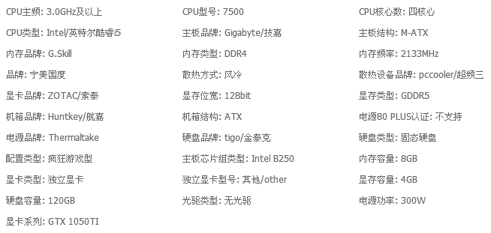

Slide 12
CPU主频: 3.0GHz及以上
CPU型号: 7700
CPU核心数: 四核心
CPU类型: Intel/英特尔酷睿i7
主板品牌: Asus/华硕
主板结构: M-ATX
内存品牌: 影驰
内存类型: DDR4
内存频率: 2400MHz
品牌: MLOONG/名龙堂
散热方式: 风冷
散热设备品牌: MLOONG/名龙堂
电源品牌: 骨伽
硬盘品牌: AData/威刚硬盘类型: 固态硬盘
配置类型: 疯狂游戏型主板芯片组类型: Intel B250
内存容量: 8GB
显卡类型: 独立显卡
独立显卡型号: 其他/other
显存容量: 3GB
硬盘容量: 128GB
光驱类型: 无光驱
电源功率: 400W
显卡系列: gtx 1060
显卡品牌: ZOTAC/索泰
显存位宽: 192bit
显存类型: GDDR5
机箱品牌: Thermaltake
机箱结构: ATX
电源80 PLUS认证: 不支持

Slide 13
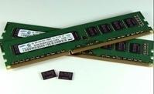
GDDR5，把省去的缩写字母都补上就是GDDR5 SGRAM，也就是Graphics Double Data Rate ver 5 Synchronous Graphics Random Access Memory（双倍速率同步图形随机存储器第五版）。这是一种高性能的DRAM（动态随机存储器），专为需要高带宽的图形卡设计。
DDR是一种继SDRAM后产生的内存技术，DDR，英文原意为“DoubleDataRate”，顾名思义，就是双数据传输模式。之所以称其为“双”，也就意味着有“单”，我们日常所使用的SDRAM都是“单数据传输模式”，这种内存的特性是在一个内存时钟周期中，在一个方波上升沿时进行一次操作(读或写)，而DDR则引用了一种新的设计，其在一个内存时钟周期中，在方波上升沿时进行一次操作，在方波的下降沿时也做一次操作，之所以在一个时钟周期中，DDR则可以完成SDRAM两个周期才能完成的任务，所以理论上同速率的DDR内存与SDR内存相比，性能要超出一倍，可以简单理解为100MHZ DDR=200MHZ SDR。
DDR内存采用184线结构，DDR内存不向后兼容SDRAM，要求专为DDR设计的主板与系统

Slide 14
1.2.4 计算机的性能指标
吞吐量 : 表征一台计算机在某一时间间隔内能够处理的信息量，单位是字节/秒（B/S）。
响应时间 : 表征从输入有效到系统产生响应之间的时间度量，用时间单位来度量，例如微秒（10⁻⁶S）、纳秒（10⁻⁹S）。
利用率 : 表示在给定的时间间隔内，系统被实际使用的时间所占的比率，一般用百分比表示。
处理机字长 : 指处理机运算器中一次能够完成二进制数运算的位数。当前处理机的字长有8位、16位、32位、64位。
字长越长，表示计算的精度越高。
总线宽度 一般指CPU中运算器与存储器之间进行互连的内部总线二进制位数。
存储器容量存储器中所有存储单元的总数目，通常用KB、MB、GB、TB来表示。
其中K=2¹⁰，M=2²⁰，G=2³⁰，T=2⁴⁰，B=8位（1个字节）。

Slide 15
存储器带宽: 存储器的速度指标，单位时间内从存储器读出的二进制数信息量，一般用字节数/秒表示。
主频/时钟周期 CPU的工作节拍受主时钟控制，主时钟不断产生固定频率的时钟，
主时钟的频率（f）叫CPU的主频。度量单位是MHz（兆赫兹）、GHz（吉赫兹）。例如Pentium系列机为60MHz～266MHz，而Pentium 4升至3.6GHz。
主频的倒数称为CPU时钟周期（T），即T=1/f，度量单位是微秒、纳秒。
CPU执行时间 表示CPU执行一段程序所占用的CPU时间，可用下式计算：
CPU执行时间 ＝ 占用CPU时钟周期数 × CPU时钟周期长度
CPI 表示每条指令周期数，即执行一条指令所需的平均时钟周期数。用下式计算：
执行某段程序所需的CPU时钟周期数
CPI ＝
该程序包含的指令条数

Slide 16
MIPS 表示每秒百万条指令数，用下式计算：
指令条数
时钟频率
MIPS ＝
＝
程序执行时间 × 10 ⁶
CPI × 10⁶
FLOPS 表示每秒执行浮点操作的次数，用下式计算：
程序中的浮点操作次数
FLOPS ＝
程序执行时间

Slide 17
频率与时钟周期的关系
花费的时间与所用的时钟周期

Slide 18
例1：对于一个给定的程序，I_{N}表示执行程序中的指令总数，t_{CPU}表示执行该程序所需的CPU的时间，T为时钟周期，f为时钟频率，Nc为花费CPU的时钟周期数。设CPI表示每条指令花费的平均时钟周期数，MIPS表示每秒钟执行的百万条指令数，请写出如下四种参数的表达式。
（1）t_{CPU} （2） CPI （3） MIPS （4） Nc
n
（1）
t_{CPU}= Nc*T= Nc/f=I_{N}*CPI*T=(∑CPI_{i}*I_{i})*T=I_{N}*CPI/f
i=1
n
（2） CPI=Nc/I_{N}= (CPI_{i}*(I_{i}/I_{N} ) )
∑
I_{i}/I_{N}表示i指令在程序中所占比例
i=1
（3） MIPS=I_{N}/(t_{cpu}*10⁶)=I_{N}/(I_{N}*CPI*10⁶/f)=f/(CPI*10⁶)
n
∑
（4） Nc= (CPI_{i}*I_{i} )
i=1
其中，I_{i} 表示i指令在程序中执行的次数，CPI_{i}表示指令i所需的平均时钟周期数，n为指令种类。

Slide 19
例2：用一台50MHZ处理机执行标准测试程序，它包含的混合指令数和相应所需平均时钟周期数如下表所示：
指令类型 | 指令数目 | 平均时钟周期数
整数运算 数据传送 浮点运算 控制传送 | 45000 32000 15000 8000 | 1 2 2 2
求有效CPI、MIPS速率、处理机程序执行时间t_{CPU}
n
解：CPI=Nc/I_{N}=( CPI_{i}*I_{i} )/I_{N}
∑
i=1
=(1*45000+2*32000+2*15000+2*8000)/(45000+32000+15000+8000)
=1.55(周期/指令）
MIPS=f/CPI*10⁶=50*10⁶/1.55*10⁶=32.26(百万条指令/秒）
t_{CPU}= Nc/f= (45000*1+32000*2+15000*2+8000*2)/50*10⁶
=31*10⁻⁴秒

Slide 20
1.3 计算机的硬件
1.3.1 硬件组成要素
1.3.2 运算器
1.3.3 存储器
1.3.4 控制器
1.3.5 适配器与I/O设备

Slide 21
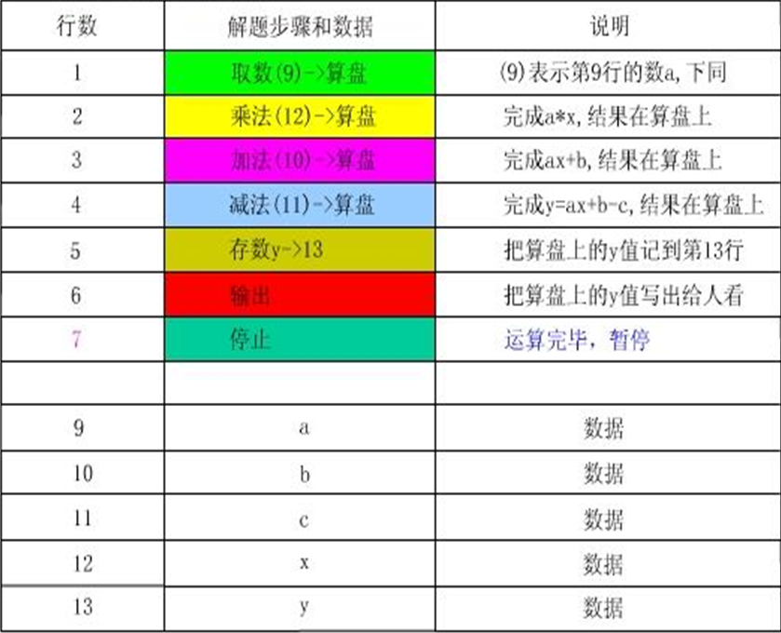
1.3.1 硬件组成要素
通过一个例子我们来了解数字计算机的主要组成和工作原理。 假设给一个算盘、一张带有横格的纸和一支笔，要求我们计算y=ax+b-c这样一个题目。
手工模仿计算机工作
A
A

Slide 22
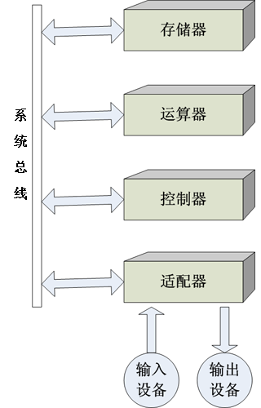
计算机的组成结构
存储器：人的大脑记忆功能
运算器：人的大脑的计算功能
控制器：人的大脑的操作控制功能
输入设备：交互接口，笔
输出设备：交互接口，纸

Slide 23
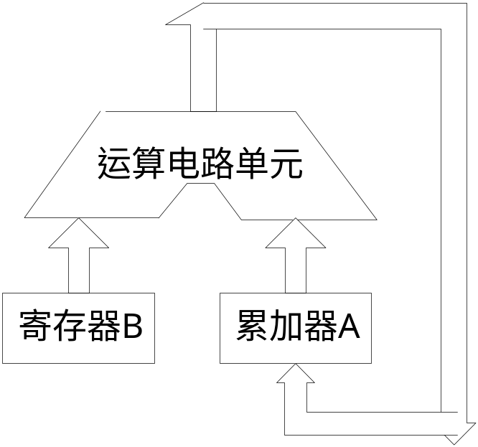
1.3.2 运算器
算术运算和逻辑运算
在计算机中参与运算的数是二进制的
运算器的长度一般是8、16、32或64位

Slide 24
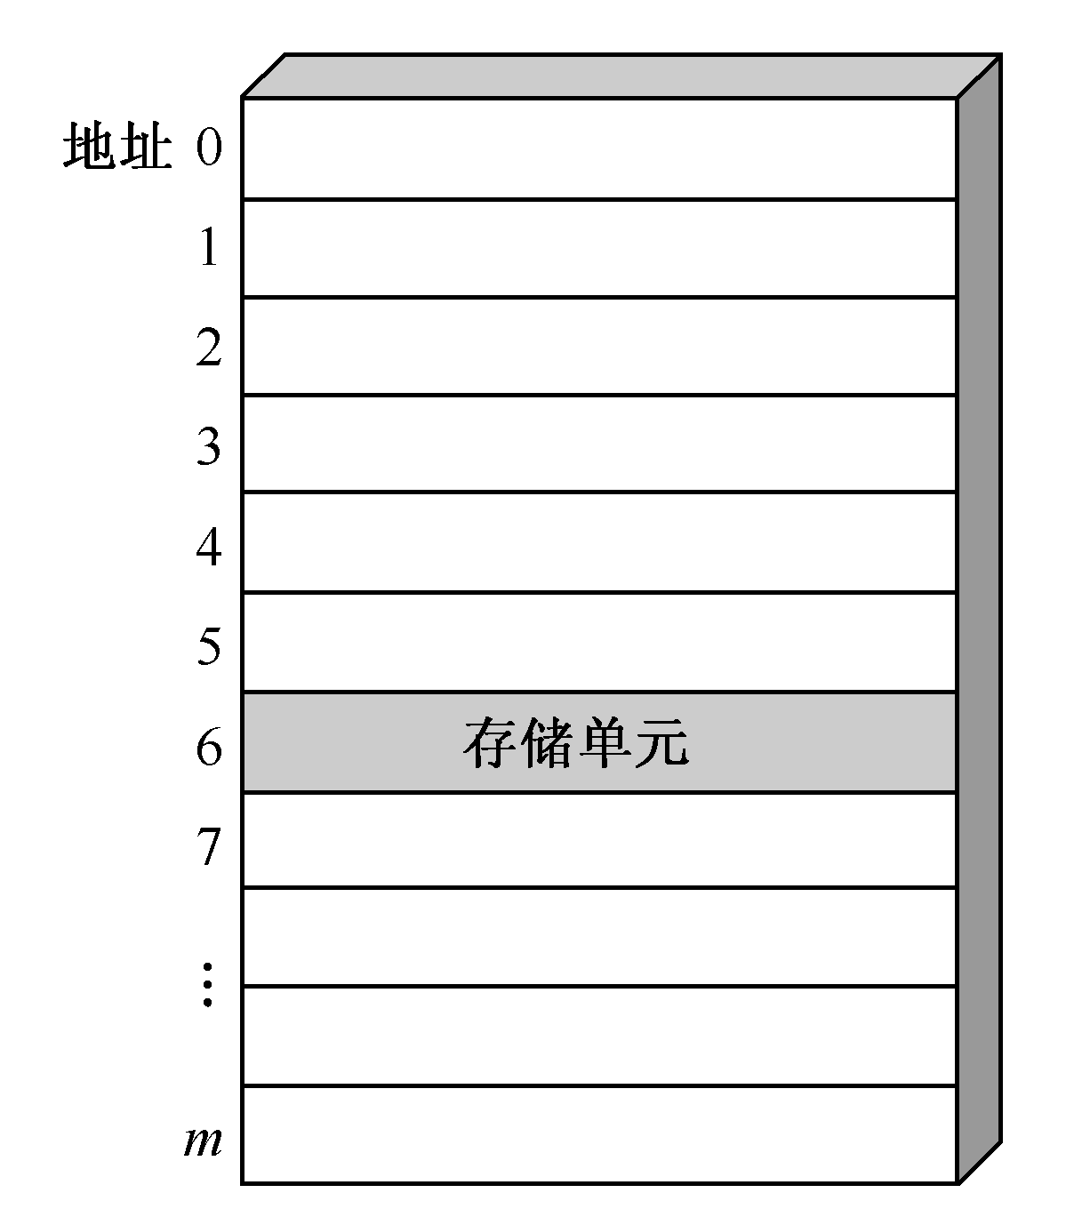
1.3.3 存储器
存储数据和程序（指令）
容量（存储单元、存储单元地址、容量单位）
分类内存（ROM、RAM）、外存
存储器单位：
1KB ＝ 2¹⁰B
1MB ＝ 2²⁰B
1GB ＝ 2³⁰B
1TB ＝ 2⁴⁰B

Slide 25
1.3.4 控制器
1、计算程序
计算y=ax+b-c
指令地址 | 指令 |  | 指令操作内容 | 说明
 | 操作码 | 地址码
1 | 取数 | 9 | （9）→A
2 | 乘法 | 12 | (A) * (12) →A
3 | 加法 | 10 | (A) + (10) →A
4 | 减法 | 11 | (A) - (11) →A
5 | 存数 | 13 | A →13
6 | 打印 |  | A →Print
7 | 停止 |  | Stop
8
数据地址 | 数据 |  | 说明
9 | a
10 | b
11 | c
12 | x
13 | y

Slide 26
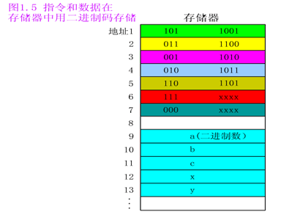
2、指令的形式
操作码和地址码
存储程序的概念
程序和数据的存放
表1.5 指令的操作码定义
指令系统
指令 | 操作码
加法 减法 乘法 除法 取数 存数 打印 停机 | 001 010 011 100 101 110 111 000
指令系统不仅是
硬件设计的依据，
而且是软件设计的基础。

Slide 27
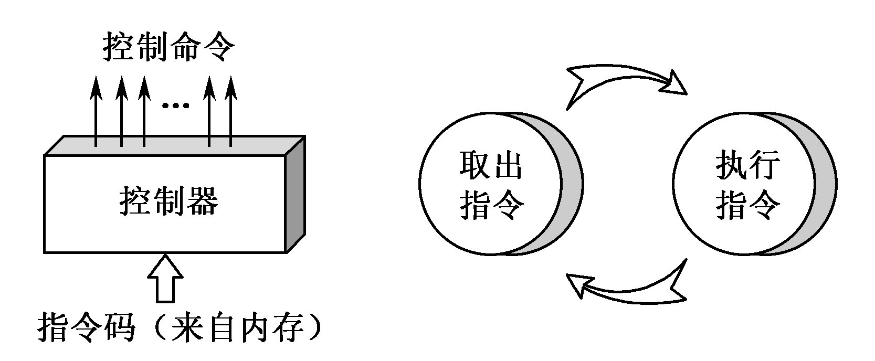
3、控制器的基本任务
控制器的基本任务：按照一定的顺序一条接着一条取指令、指令译码、执行指令。
取指周期和执行周期
控制器完全可以区分开哪些是指令字，哪些是数据字。
取指周期中从内存读出的信息流是指令流，它流向控制器；
而在执行器周期中从内存读出的信息流是数据流，它由内存流向运算器。

Slide 28
1.3.5 适配器与I/O设备
输入设备：把人们所熟悉的某种信息形式变换为机器内部所能接收和识别的二进制信息形式
输出设备：把计算机处理的结果变换为人或其他机器设备所能接收和识别的信息形式
适配器：它使得被连接的外围设备通过系统总线与主机进行联系，以便使主机和外围设备并行协调地工作
CPU
接口
电路
I/O
设备
总线：构成计算机系统的骨架，是多个系统部件之间进行数据传送的公共通路。
总之，现代电子计算机是由运算器、存储器、控制器、适配器、总线和输入/输出设备组成的。这也是人们常说的计算机硬件。

Slide 29
1.4 计算机的软件
1.4.1 软件的组成与分类
计算机软件相对计算机硬件来说是看不见，是计算机系统中不可少的无形部件。主要有两大类：
系统软件：用来简化程序设计，简化使用方法，提高计算机的使用效率，发挥和扩大计算机的功能及用途。它包括以下四类：
①各种服务性程序，如诊断程序、排错程序、练习程序等
②语言程序，如汇编程序、编译程序、解释程序等
③操作系统
④数据库管理系统
应用软件：用户利用计算机来解决某些问题而编制的程序，如工程设计程序、数据处理程序、自动控制程序、企业管理程序、情报检索程序、科学计算程序等

Slide 30
1.4.2 软件的发展演变
编程语言的发展
手编程序：机器语言程序，手工编译二进制码
汇编程序：符号语言程序，汇编程序汇编
高级程序：算法语言/高级语言，机器编译程序/解释程序
系统软件的发展
操作系统
数据库管理系统

Slide 31
C语言程序
编译器
汇编语言程序
汇编器
目标代码：机器语言模块
目标代码：库程序（机器语言）
链接器
可执行代码：机器语言程序
加载器
存储器
图1.7 C语言的转换层次

Slide 32
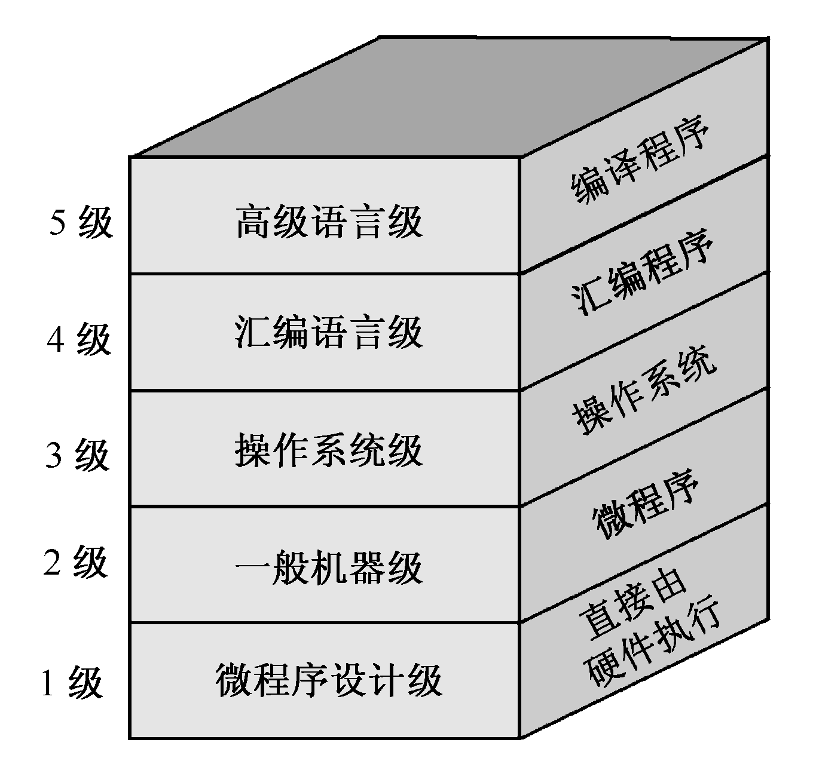
1.5 计算机系统的层次结构
1.5.1 多级组成的计算机系统
计算机不能简单地认为是一种电子设备，而是一个十分复杂的硬、软件结合而成的整体。它通常由五个以上不同的级组成，每一级都能进行程序设计，如图所示。
由各种高级语言编译程序支持和执行
符号形式语言
机器指令和广义指令
机器指令
微指令

Slide 33
五级计算机层次系统
第一级是微程序设计级。这是一个实在的硬件级，它由机器硬件直接执行微指令。如果某一个应用程序直接用微指令来编写，那么可在这一级上运行应用程序。
第二级是一般机器级，也称为机器语言级，它由微程序解释机器指令系统。这一级也是硬件级。
第三级是操作系统级，它由操作系统程序实现。这些操作系统由机器指令和广义指令组成，广义指令是操作系统定义和解释的软件指令，所以这一级也称为混合级。
第四级是汇编语言级，它给程序人员提供一种符号形式语言，以减少程序编写的复杂性。这一级由汇编程序支持和执行。如果应用程序采用汇编语言编写时，则机器必须要有这一级的功能；如果应用程序不采用汇编语言编写，则这一级可以不要。
第五级是高级语言级，它是面向用户的，为方便用户编写应用程序而设置的。这一级由各种高级语言编译程序支持和执行。

Slide 34
1.5.2 软件与硬件的逻辑等价性
随着大规模集成电路技术的发展和软件硬化的趋势，计算机系统的软、硬件界限已经变得模糊了。因为任何操作可以由软件来实现，也可以由硬件来实现；任何指令的执行可以由硬件完成，也可以由软件来完成。 任何操作可以由软件来实现也可以有硬件来实现（设计计算机系统时，应考虑各个方面的因素：价格、速度、可靠性、存储容量、变更周期）
实体硬件机功能的扩大
固件的概念（功能上是软件，形态上是硬件）

Slide 35
本章小结
计算机系统的 基本概念
层次结构
构成：硬件和软件
计算机系统的基本工作原理
计算机的基本组成部分
五大部件
计算机发展特点

